Slide 1
Základy biochemie
Základní biogenní prvky
Látky v těle – anorganické
Látky v těle – organické

Slide 2
Biogenní prvky
Definice prvku: Chemický prvek je látka, která se skládá z atomů jednoho typu. Tento typ je určen počtem protonů.
Naopak izotop je definován počtem protonů i počtem neutronů (souhrnný název nukleony)
Biogenní (životatvorné) prvky jsou prvky, které jsou nezbytné pro život
Makrobiogenní prvky vázané v molekulách (nejvýznamnější): Tělo jich potřebuje velké množství, obvyjke se jich uvádí 6, známe je z úvodu do ekologie
Vyjmenujte je:

Slide 3
Biogenní prvky
Biogenní prvky ve formě volných iontů (roztoky solí):
Sodík = mimobuněčný kation
Chlor = mimobuněčný anion
Vápník = stavba kostí (př. krunýřů) a dělení buněk
Hořčík = fotosyntéza, metabolismus
Draslík = odolnost proti vysokým teplotám a suchu
Taktéž nenahraditelné, ale stačí jich jen malé množství

Slide 4
Biogenní prvky
Mikrobiogenní prvky – důležité prvky s malým podílem
Často spojeny s 1 konkrétním účelem, místem v těle
Jmenujte mikrobiogenní prvky významné pro lidské tělo, případně místa jejich užití

Slide 5
Mikrobiogenní prvky
Fluor: Ve sklovině zubů
Jod: Součást hormonů štítné žlázy
Železo: Součást hemoglobinu (přenos kyslíku krví)
Zinek (enzymy), mangan (metabolismus), měď (půdní bakterie s ním fixují kyslík), bor (výživa rostlin), molybden (enzymy), chrom (trávicí procesy)

Slide 6
Látky v těle: Organické X Anorganické
Organické látky: Obsahují alespoň 1 atom uhlíku. Neřadíme sem oxidy uhlíku a sirouhlík . V přírodě je obvykle nacházíme v souvislosti se životem.
Anorganické látky: Ostatní látky, zpravidla obsahují jeden či více atomů kovu. Potkáme je v přírodě nezávisle na výskytu života.
Otázka: Jaká je nejrozšířenější anorganická látka v tělech organismů?

Slide 7
Anorganické látky
Nejrozšířenější anorganická látka v živých organismech je voda H₂O (60 – 95%, typicky 65%)
Další klíčovou anorganickou látkou jsou soli
Rozpustné soli: NaCl (chlorid sodný), MgCl₂ (chlorid hořečnatý), CaCl₂ (chlorid vápenatý)
Nerozpustné soli: CaCO₃ (uhličitan vápenatý), Ca₃(PO₄)₂ (fosforečnan vápenatý), SiO₂ . nH₂O (hydratovaný oxid křemičitý)
V kostech a zubní sklovině: Fosforečnan vápenatý a hydroxyapatit Ca₅(PO₄)₃OH
Resumé: Vápník a fosfor jsou klíčové prvky pro tvorbu kostí a zubů. Zpracování vápníku a fosforu
Fluor: Zvyšuje odolnost zubů proti vlivu vnějších látek (např. kyselin). 95 % tělesného fluoru je v kostech a zubech.

Slide 8
Anorganická látka: Voda
Vhodné prostředí pro všechny biochemické reakce
Dobré rozpouštědlo (tzv. polární rozpouštědlo)
Podílí se na udržení stálého pH
Podílí se na udržení stálého osmotického tlaku (videa)
Ovlivňuje termoregulaci (udržování vhodné tělesné teploty)

Slide 9
Voda a člověk: Zajímavosti
Obsah vody v lidském těle kolísá podle různých zdrojů mezi 45 % a 70 %
Vyšší podíl vody je v mužském těle
U novorozenců podíl vody okolo 75%
Jenom malá část vody je v krvi (krevní plazmě)
Krev tvoří 6 – 8 % lidské hmotnosti, občas se udává metoda ,,Krev tvoří třináctinu hmotnosti.´´
Nejdéle bez vody: Podle Guinessovy knihy rekordů vydržel 18 dní mladý Rakušan, kterého policie omylem zapomněla v cele pro zadržené (na mnoha zdrojích takto citováno, původní jsem nedohledal)

Slide 10
Anorganická látka: Kyslík
Klíčová látka pro dýchání, následně pohání biochemické procesy nutné k výrobě energie pro pohyb i fungování buněk
Tvoří pětinu (asi 21%) vzduchu, zbylé čtyři pětiny (asi 78%) tvoří dusík
(Poznámka: Podíl měříme objemově; třetím nejčastější složkou vzduchu je ,,vzácný plyn´´ argon – 0,9%)
Je-li koncentrace kyslíku kolem 75%, poškozuje již nevratně plíce

Slide 11
Anorganická látka: Oxid uhličitý
Oxid uhličitý je látka, kterou člověk vydechuje
Sám o sobě není jedovatý, na rozdíl od oxidu uhelnatého

Slide 12
Soli v lidském těle
Nejvýznamější solí v lidském těle je chlorid sodný NaCl (kuchyňská sůl)
Koncentrace soli v lidské krvi je 0,9% (9 promile) – tj. na 1 litr krve připadně 9 g solí, především NaCl
Roztok soli v této koncentraci se nazývá fyziologický roztok

Slide 13
Anorganické látky: Kuchyňská sůl NaCl
Chlorid sodný (kuchyňská sůl) se ve vodě rozkládá na ionty: kladně nabitý kationt Na+, záporně nabitý aniont Cl-
To jsou hlavní ionty mimobuněčných tekutin živočichů
Sodík (Na+)
Přenos nervových vzruchů
Svalová činnost
Regulace krevního tlaku
Rovnováha množství tekutin v buňce a v jejím okolí (osmotický tlak)
Chlor (Cl-)
Vytváří kyselinu chlorovodíkovou (HCl) v žaludeční šťávě

Slide 14
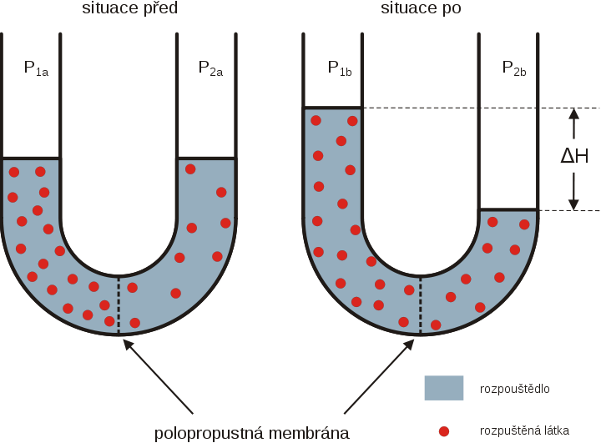
Osmotický tlak
Soli pomáhají toku vody přes polopropustnou buněčnou membránu

Slide 15
Sůl a osmotický tlak (videa)
Osmotický tlak
https://www.youtube.com/watch?v=kqmfS4ZILz4
Osmotický pokus pro kuchyňské kutily
https://www.youtube.com/watch?v=bci-31Axmb0

Slide 16
Organické látky
Sacharidy (cukry, škroby apod.)
Proteiny (bílkoviny)
Lipidy (tuky, vosky, složitější lipidy)
Nukleové kyseliny (DNA, RNA)
Organické látky se skládají ze 6 dříve zmíněných biogenních prvků

Slide 17
Organické látky: Sacharidy
Sacharidy se skládají z uhlíku C, vodíku H a kyslíku O
Stavební materiál: celulóza (rostliny), chitin (hmyz)
Zásobní látka: glykogen (živočichové, houby), škrob (rostliny), inulin (rostliny)
Zdroj energie
Podle složitosti molekul dělíme na: monosacharidy, oligosacharidy, polysacharidy
Otázka: Ze které zemědělské plodiny získáváme nejčastěji škrob?

Slide 18
Pokusy se sacharidy
Pokusy se sacharidy
https://www.youtube.com/watch?v=4_StVLV18B4
Rozlišování typů cukru
https://www.youtube.com/watch?v=4VWvrFTNjvI
Dehydratace cukru
https://www.youtube.com/watch?v=LvPeg7ydsNY

Slide 19
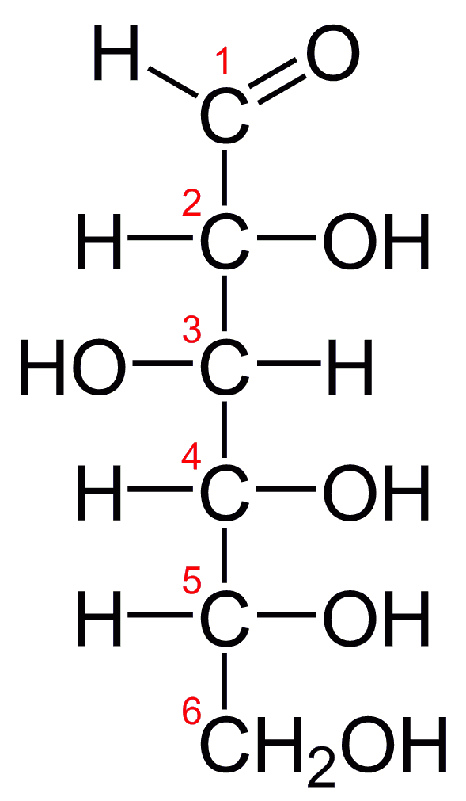
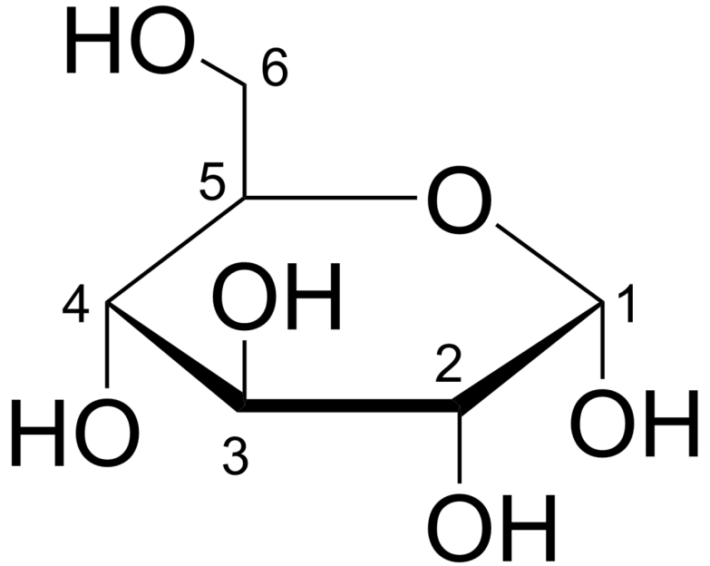
Významné sacharidy: Glukóza
Glukóza C₆H₁₂O₆
Hroznový cukr, krevní cukr
Výskyt: Ve vinných hroznech, v medu, v krvi živočichů
Využití: Lékařství (rychlý zdroj energie), potravinářství (výroba etanolu), chemický průmysl (výroba acetonu, kyseliny citronové apod.)

Slide 20
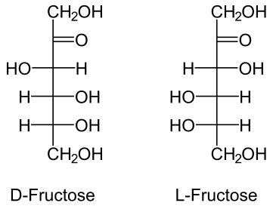
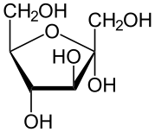
Významné sacharidy: Fruktóza
Fruktóza C₆H₁₂O₆ (od glukózy se liší strukturou)
Ovocný cukr
Je sladší než glukóza, má vyšší zdravotní rizika
Výskyt: V medu a ovoci bohatém na vlákniny (jahody, ostružiny, borůvky, melouny), v kukuřici
Využití: Uměle se přidává do mnoha potravinářských produktů

Slide 21
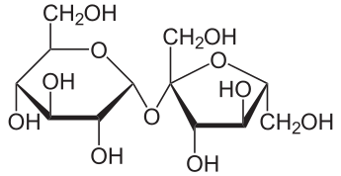
Významné sacharidy: Sacharóza
Sacharóza C₆H₁₂O₆
Řepný cukr, třtinový cukr, muskovado, stolní cukr, konzumní cukr
Spojení glukózy a fruktózy, uvolnění jedné molekuly vody
Kde ji najdeme: Cukrová třtina, cukrová řepa, javor cukrodárný, některé palmy, datlovník
Využití: Sladidlo v potravinářství

Slide 22
Vznik sacharidů fotosyntézou

Slide 23
Vznik sacharidů fotosyntézou
Rostlina přijímá oxid uhličitý (CO₂), vodu (H₂O) a sluneční energii
Tuto sluneční energii přetváří na vnitřní energii cukru – přitom vzniká kyslík (O₂) a vrací se část vody (H₂O)
Vzorec
6 CO₂ + 12 H₂O → C₆H₁₂O₆ + 6 O₂ + 6 H₂O
Někdy zjednodušeně
6 CO₂ + 6 H₂O → C₆H₁₂O₆ + 6 O₂

Slide 24
Organické látky: Proteiny (Bílkoviny)
Proteiny (neboli bílkoviny): Látky složené z aminokyselin
Aminokyseliny: Látky složené z uhlíku C, dusíku N, vodíku H a kyslíku O, někdy síry S, do bílkovinných vazeb může vstupovat také fosfor P
Stavební význam: Keratin, kolagen, elastin
Katalytický význam: Enzymy
Regulační a řídící význam: Hormony, receptory
Ochranný a obranný význam: Protilátky – imunoglobulin, fibrin, fibrinogen
Transportní a skladovací: Hemoglobin (přenos kyslíku), transferin
Zajišťující pohyb (stavba svalů): Aktin, myosin

Slide 25
Organické látky: Proteiny (Bílkoviny)
Obranný význam: protilátky
Transportní význam: hemoglobin
Jednoduché bílkoviny: Složeny z aminokyselin
Složené bílkoviny: Doplněny další látkou

Slide 26
Aminokyseliny
Aminokyseliny jsou základní stavební prvky proteinů (bílkovin)
Typický je velký význam uhlíku i dusíku pro stavbu molekuly
Dále vodík, kyslík, výjimečně síra
Základních aminokyselin je 23
Názvy: Glycin, alanin, valin, leucin, serin, methionin, glutamin, prolin a další

Slide 27
Organické látky: Lipidy
Lipidy jsou estery alkoholů (např. glycerolu) a vyšších mastných kyselin
Opět složeny uhlíku C, vodíku H a kyslíku O
Stavební látka buněčných membrán
Zdroj energie
Prostředí pro vstřebávání látek
Dělení lipidů
A) Tuky a oleje = Estery vyšších (složitějších) karboxylových kyselin a trojmocného alkoholu glycerolu
B) Vosky = Estery vyšších (složitějších) karboxylových kyselin a ostatních alkoholů

Slide 28
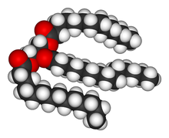
Lipidy: Příklady
Příklad tuku: Trimyristoylglycerol, glycerol esterifikovaný třemi kyselinami myristovými

Slide 29
Organické látky: Nukleové kyseliny
Přenos genetické informace
DNA = deoxyribonukleová kyselina (většina organismů, výjimkou jsou např. viry, kterým stačí RNA)
RNA = ribonukleová kyselina (u většiny organismů řídí skládání bílkovin z aminokyselin)

Slide 30
Další organické látky
Terpeny – v rostlinách (karotenoidy – žlutá/červená barviva, přírodní kaučuk)
Steroidy (cholesterol tvořící membrány eukaryotických (nebakteriálních) buněk, pohlavní hormony)
Alkaloidy (rostlinné látky s účinkem na živočichy, často základem drog)
Alkaloidy jsou zásadité organické sloučeniny, které se tvoří při přeměně aminokyselin

Slide 31
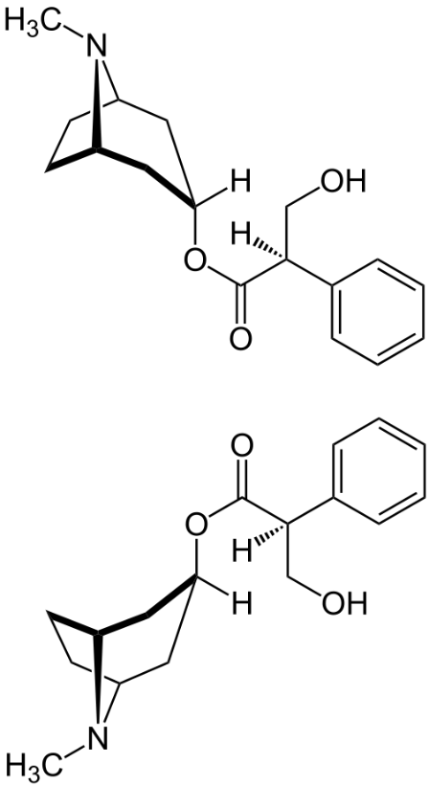
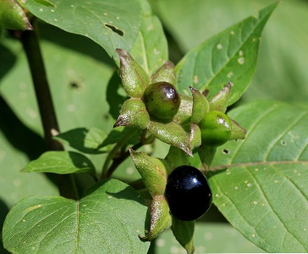
Alkaloid: Atropin
Alkaloid s halucinogenními účinky
Obsažen v rostlinách z čeledi lilkovitých: rulík zlomocný, blín černý, durman, mandragora lékařská

Slide 32
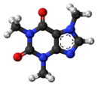
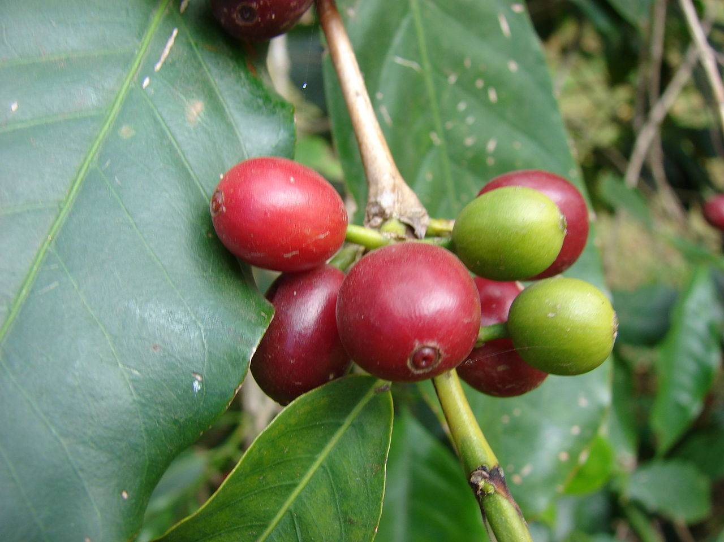
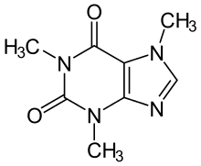
Alkaloid: Kofein
Alkaloid se stimulačními účinky
V plodech kávovníku arabského

Slide 33
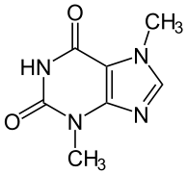
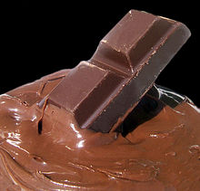
Alkaloid: Theobromin
Alkaloid kakaovníku, stimulační účinky

Slide 34
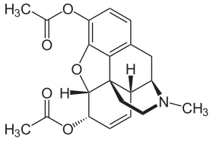
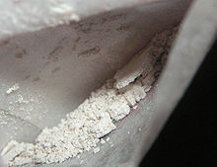
Alkaloidy: Heroin (opiáty)
Šťáva z nezralých makovic obsahuje morfin
Methylací vzniká kodein
Acetylací z kodeinu heroin

Slide 35
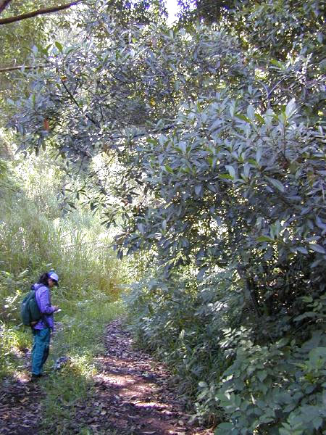
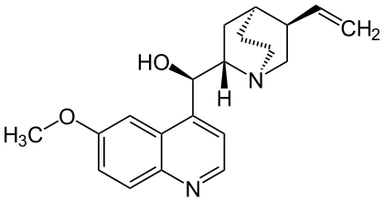
Alkaloidy: Chinin
Chinin proti malárii

Slide 36
Vitamíny
Vitamíny = katalyzátory (urychlovače) biochemických reakcí
Podílejí se na metabolismu (bílkovin, tuků a cukrů)
Až na výjimky si lidské tělo neumí vitamíny samo vyrobit!
Vitamíny rozpustné v tucích: A, D, E, K
Vitamíny rozpustné ve vodě: C, H, různé vitamíny B

Slide 37
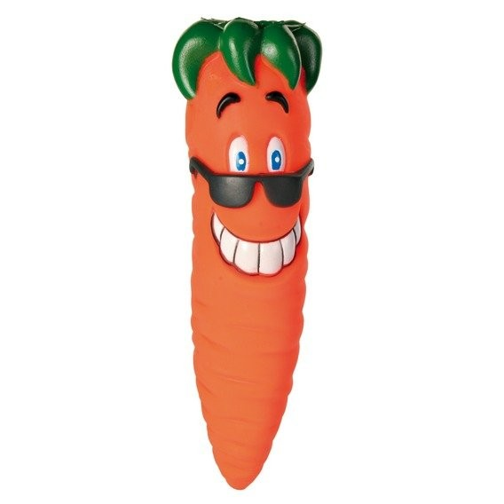
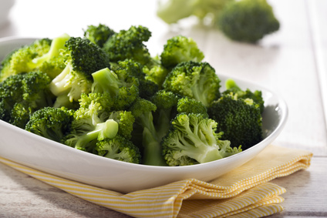
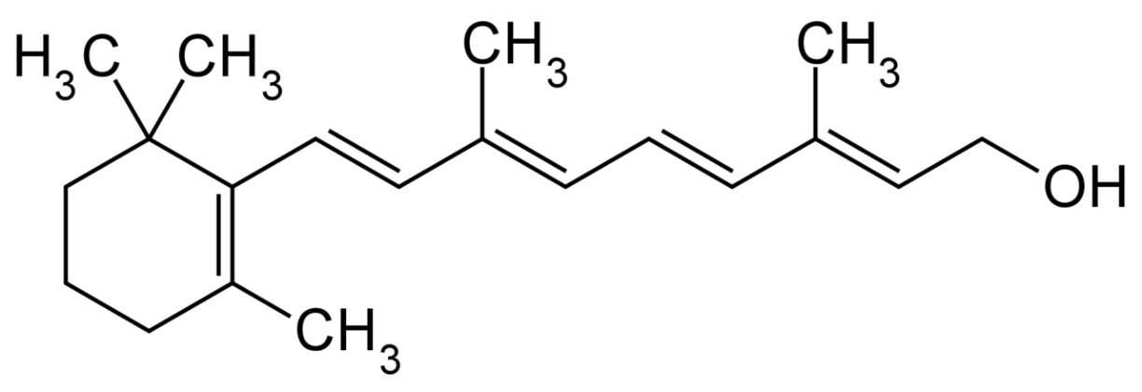
Vitamín A (retinol)
Vitamín rozpustný v tucích
Hlavní význam: Zrak (tvorba barviv na sítnici)
Zdroje – živočišné: Játra, maso, mléko, vejce
Zdroje – ostatní: Mrkev, pomeranč, brokolice, špenát, některé plody
Hypervitaminóza (předávkování): poruchy zraku, nemoci kloubů, únava
Avitaminóza (nedostatek): šeroslepost, zpomalení růstu, ztráta chuti

Slide 38
Vitamíny B
Vitamíny rozpustné ve vodě
Hlavní význam: Látková výměna ve svalech, nervové tkáni a krvetvorba
Nejvýznamnější: B₁, B₂, B₆, B₇ (synonymum H) a B₁₂
Obecně: Vitamíny B získáváme z masa, vnitřností, droždí, některé z dalších zdrojů

Slide 39
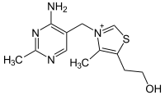
Vitamín B₁ (thiamin)
Vitamín rozpustný ve vodě
Hlavní význam: Metabolismus cukrů v mozku a svalech
Zdroje – živočišné: Libové vepřové, vnitřnosti (ledviny, játra, srdce)
Zdroje – ostatní: Obiloviny, kvasnice (droždí)
Avitaminóza (nedostatek): zvýšená únava, sklon ke křečím svalstva, nemoc beri-beri (celková únava organismu, zmatenost, ochrnutí končetin)

Slide 40
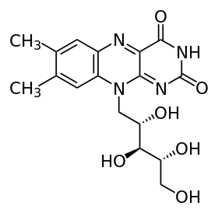
Vitamín B₂ (riboflavin, E101)
Vitamín rozpustný ve vodě
Hlavní význam: Buněčné dýchání
Zdroje – živočišné: Vnitřnosti (ledviny, játra, srdce), mléko
Zdroje – ostatní: Zelenina, kvasnice (droždí)
Avitaminóza (nedostatek): Malinový jazyk, bolavé ústní koutky, poruchy ústní sliznice

Slide 41
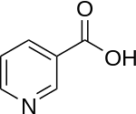
Rozšiřující: Vitamín B₃ (niacin, kyselina nikotinová)
Vitamín rozpustný ve vodě
Sumární vzorec C₆H₅NO₂
Hlavní význam: Syntéza DNA, RNA, bílkovin
Zdroje – živočišné: Vnitřnosti (ledviny, játra), maso
Zdroje – ostatní: Houby, kvasnice (droždí)
Hypervitaminóza (předávkování): Zarudlá kůže, pocit tepla
Avitaminóza (nedostatek): Zánět nervů, duševní poruchy, záněty sliznic a kůže, těžké průjmy

Slide 42
Rozšiřující: Vitamín B₅ (kyselina pantothenová)
Vitamín rozpustný ve vodě
Hlavní význam: Metabolismus bílkovin (jejich skládání)
Zdroje – živočišné: Játra, maso, ryby, mléko, vejce
Zdroje – ostatní: Hrách, kvasnice (droždí)
Avitaminóza (nedostatek): Pálení chodidel, různé degenerace

Slide 43
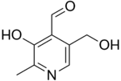
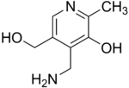
Vitamín B₆ (pyridoxol, pyridoxal, pyridoxamin)
Vitamín rozpustný ve vodě
Hlavní význam: Podporuje účinek vitamínů B₁ a B₂
Zdroje – živočišné: Maso, mléko
Zdroje – ostatní: Obilniny, luštěniny, kvasnice (droždí)
Avitaminóza (nedostatek): Pomalé hojení zánětů, zhoršená regenerace sliznic

Slide 44
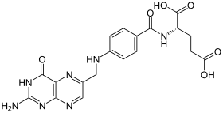
Rozšiřující: Vitamín B₉ (kyselina listová)
Vitamín rozpustný ve vodě
Hlavní význam: Metabolismus aminokyselin (stavební kameny bílkovin) , tvorba červených krvinek
Zdroje – živočišné: Játra
Zdroje – ostatní: Listová zelenina
Avitaminóza (nedostatek): Chudokrevnost

Slide 45
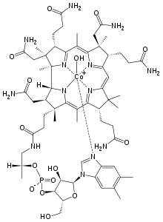
Vitamín B₁₂ (kobalamin)
Vitamín rozpustný ve vodě
Hlavní význam: Krvetvorba
Zdroje – živočišné: Játra, ledviny, červené maso, mléko, vejce
Zdroje – ostatní: Kvasnice (droždí)
Avitaminóza (nedostatek): Chudokrevnost (anémie)

Slide 46
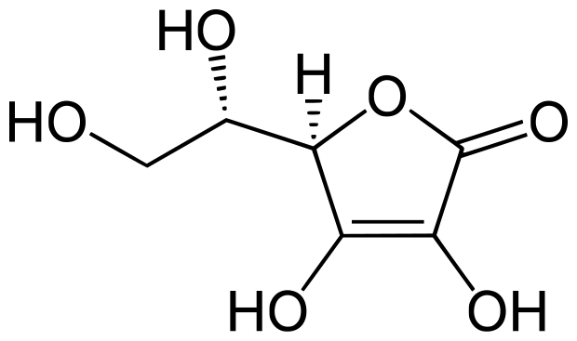
Vitamín C (kyselina askorbová)
Vitamín rozpustný ve vodě
Hlavní význam: Tvorba protilátek (obranyschopnost), oxidace živin, vaziva a chrupavky
Zdroje – živočišné: Nejsou
Zdroje – ostatní: Ovoce (černý rybíz, pomeranč, jahody, ..), zelí
Avitaminóza (nedostatek): Chudokrevnost (anémie)

Slide 47
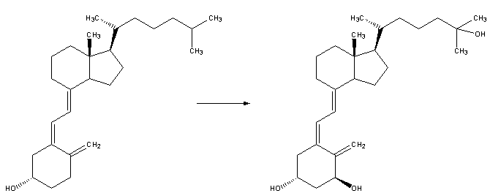
Vitamín D (kalciferoly)
Vitamín rozpustný v tucích
Hlavní význam: Metabolismus vápníku a fosforu
Zdroje – živočišné: Rybí tuk, vejce, mléko
Zdroje – ostatní: Kvasnice (droždí)
Vlastní tvorba ☺ Člověk si umí vitamín D vytvořit v kůži (díky UV záření)
Hypervitaminóza (předávkování): Hromadění vápníku v krvi, problémy s ledvinami
Avitaminóza (nedostatek): Pobolívání kostí

Slide 48
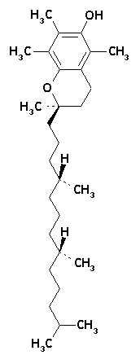
Vitamín E (tokoferoly)
Vitamín rozpustný v tucích
Hlavní význam: Antioxidant, zamezuje hromadění škodlivých látek, pozitivní vliv na pohlavní žlázy, dobrý průběh těhotenství
Zdroje – živočišné: Tuky, hovězí maso
Zdroje – ostatní: Rostlinné oleje, obilniny
Hypervitaminóza (předávkování): Špatné vstřebávání vápníku
Avitaminóza (nedostatek): Neplodnost, neurologické potíže, slabá imunita

Slide 49
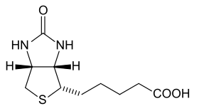
Vitamín H (biotin, koenzym R, též B₇)
Vitamín rozpustný ve vodě
Hlavní význam: Růst a dělení živočišných buněk
Zdroje – živočišné: Nejsou
Zdroje – ostatní: Ořechy, špenát, čočka, chléb
Avitaminóza (nedostatek): Záněty kůže, deprese, nechutenství

Slide 50
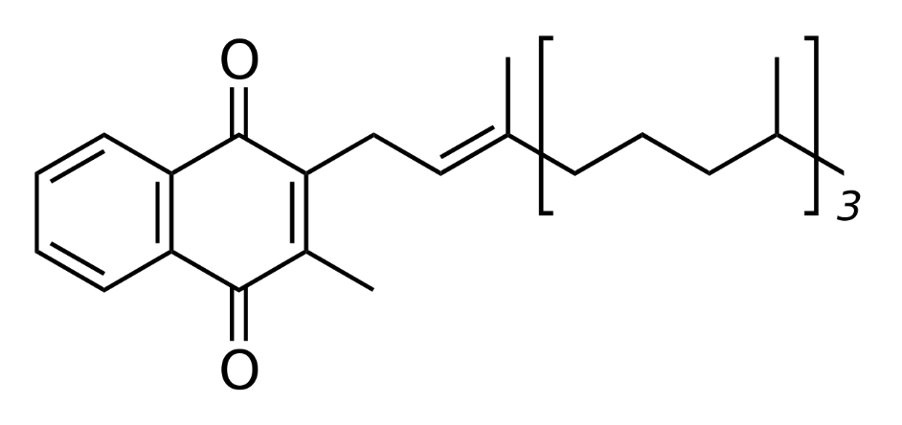
Vitamín K (fylochinon K₁, menachinon K₂)
Vitamín rozpustný v tucích
Hlavní význam: Srážlivost krve, mineralizace kostí
Zdroje – živočišné: Nejsou
Zdroje – ostatní: Listová zelenina, kvasnice (droždí)
Člověk dotváří v tenkém střevě – činnost mikroorganismů
Avitaminóza (nedostatek): Poruchy krevní srážlivosti

Slide 51
Antioxidanty
Antioxidant je látka, která omezuje působení volných kyslíkových radikálů
Kyslíkový radikál – částice s nepárovými elektrony

Slide 52
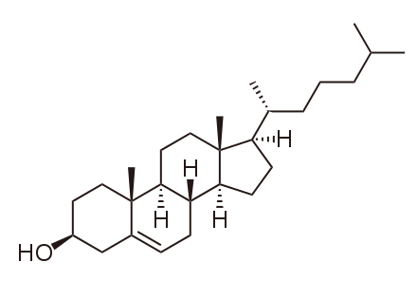
Cholesterol
Cholesterol je organická látka (steroidní povahy) pomáhající tělu zpracovat tuky
Je důležitou stavební jednotkou - např. pro stavbu nervů
Je obsažen v každé buňce našeho těla
Je potřeba pro tvorbu hormonů a vitaminu D
Část cholesterolu si tělo umí vyrobit samo
Maximální doporučený příjem cholesterolu u nesportující populace je 300 mg denně
Při vysokém množství cholesterolu zdravotní komplikace
Hlavním zdravotním rizikem jsou onemocnění srdce a oběhové soustavy

Slide 53
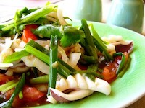
Vegetariánství – kladné dopady na lidské tělo
Méně častá rakovina tlustého střeva (hnilobné látky z nedotráveného masa mají karcinogenní vlivy)
Méně časté problémy s vysokým krevním tlakem
Menší problémy s cholesterolem

Slide 54
Vegetariánství - rizika
Oslabená imunita
Zhoršená funkce štítné žlázy
Problémy s páteří
Stupňující se únava
Vypadávání vlasů
Doporučení: Kdo se z nějakého důvodu rozhodne pro vegetariánství, měl by chodit na častější lékařské kontroly, případně využívat nutričního poradenství

Slide 55
Rizika vegetariánské stravy
Nedostatek vitaminu B2 (riboflavinu): Pálení/sucho v očích, loupání pokožky kolem nosu, na uších a čele, rychle se mastícími vlasy a drobnými vráskami nad rty
B2 je důležitý pro správný vývoj mozku
Nedostatek vitaminu B12 (kobalaminu): Riziko srdečních onemocnění, Alzheimerovy choroby či mrtvice, nespavost, únava
Jediný neživočišný zdroj vitaminu B12 je droždí
Nedostatek vitaminu D: Křivice a osteoporóza (odvápnění kostí)
Vitamin D napomáhá vstřebávání vápníku
Nedostatek železa: Bledá kůže, bolest hlavy, poruchy trávení, lámání nehtů, bolavé koutky
Železo je důležité pro krvetvorbu a okysličování těla
Dále hrozí: Nedostatek jódu, vápníku, zinku a nenasycených omega-mastných kyselin

Slide 56
Odpovědi na otázky
6 významných makrobiogenních prvků: vodík, uhlík, dusík, kyslík, fosfor, síra
3 nejvýznamnější mikrobiogenní prvky: fluor, jod, železo

Slide 57
Videa
Osmotický tlak
https://www.youtube.com/watch?v=kqmfS4ZILz4
Osmotický pokus pro kuchyňské kutily
https://www.youtube.com/watch?v=bci-31Axmb0
Pokusy se sacharidy
https://www.youtube.com/watch?v=4_StVLV18B4
Rozlišování typů cukru
https://www.youtube.com/watch?v=4VWvrFTNjvI
Dehydratace cukru
https://www.youtube.com/watch?v=LvPeg7ydsNY

Slide 58
Videa
Hyde Park Civilizace s Liborem Vítkem (chemik a biochemik)
https://www.ceskatelevize.cz/porady/10441294653-hyde-park-civilizace/216411058090312/
Nezkreslená věda: Metabolismus (9 minut)
https://www.youtube.com/watch?v=TMnX76SlKDY&list=PLfqtip2INLE9ANdjnOuyJcBIN83ou27oB&index=8&t=0s

Slide 59
Použité zdroje
Hoffmann, J.: Biochemie, výuková prezentace ze školního roku 2016/17
http://www.wikiskripta.eu
http://cs.wikipedia.org
http://www.zdrave.cz
Google Images

